Slide 1
UNIVERSIDADE ABERTA DO SUS
UNIVERSIDADE FEDERAL DE PELOTAS
Especialização em Saúde da Família
Modalidade a Distância
Turma nº 7
Melhorar a atenção ao pré-natal e puerpério da UBSF Josefa Antunes Mascarenhas, Município Riacho Frio/PI.
Especializanda: Haidee Ryoges Diegues
Orientador: Cleusa Marfiza Guimarães Jaccottet

Slide 2
Caracterização do Município
Município Riacho Frio localiza-se, extremo sul do Piauí.
Distante 865 Km de Teresina Capital do Estado.
Limites: Corrente, Parnaguá, Curimatá e Gilbués.
Área 2 221,950 km², e população estimada 4 238 IBGE/2010 hab.

Slide 3
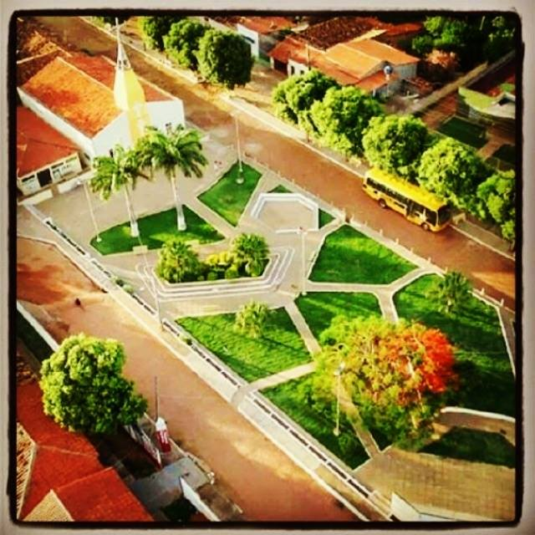

Slide 4
Estrutura da Unidade de Saúde
Cozinha | Farmácia |  | Área de recepção | Recepção
Depósito | Banheiro Usuários |  |  | ARQUIVO
Banheiros Dos Trabalhadores | Consulta Médica |  | Sala de espera | Esterilização
Área de serviço |  |  |  | Consulta odontológica
 | Consulta de enfermagem
 |  |  |  | Sala de enfermagem

Slide 5
Caracterização da Unidade
UBS Urbana.
A Equipe de saúde da família atendem os 3.020 hab. do município.
Profissionais: A equipe da Estratégia Saúde da Família (ESF) em questão é composta por 01médico, 01 enfermeiro, 01 técnico de enfermagem e 06 Agentes Comunitários de Saúde, 01 dentista e 01 auxiliar de saúde bucal, além de contar com equipe de apoio como fisioterapeuta, farmacêutico, médicos e outros técnicos de enfermagem

Slide 6
Equipe a UBS Josefa Antunes Mascarenhas

Slide 7
Situação Antes da Intervenção
Consultas duas vezes por semana, dificultando acesso, e muitas captadas tardiamente, a avaliação de saúde bucal não chegava a 60%.
Em relação à Prevenção do Câncer de Colo de Útero a cobertura está boa, porém os indicadores de qualidade poderiam ser melhores. A forma de registro dessas mulheres na USF não é adequada.
Problemas na adesão, muitas não compareciam as consultas com regularidade, e sem a realização de exames complementares, mesmo com a coleta na unidade de saúde.

Slide 8
A ocorrência de mortes preveníveis neonatais e de mulheres por causas obstétricas podem ser evitadas por uma atenção ao pré-natal e puerpério adequada, que favoreça a detecção e a intervenção precoce das situações de risco.
A ação programática tem a importância de promover o cuidado materno e infantil, fazendo o acompanhamento durante a gestação e puerpério, conforme as linhas de conduta definidas em protocolo, a fim de evitar a morbimortalidade da mãe e da criança.

Slide 9
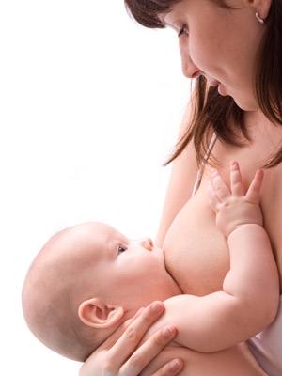
Objetivo Geral
Melhorar a atenção ao pré-natal e puerpério.

Slide 10
Metodologia
Proposta de Intervenção na atenção primária à saúde: elaborada, implementada em três meses no ano 2015, e avaliada.
Primeira Fase
Analise da situação de Saúde e Proposta de intervenção
Segunda Fase
Implementação da Intervenção
Terceira Fase
Avaliação dos resultados

Slide 12
Logística
O Protocolo de atenção ao pré-natal de baixo risco do MS (cadernos de atenção Básica Nº. 36, 2013).
Planilha OMIA 2014
Fichas-Espelho.
Planilha Coleta de dados (Pré-natal e Puerpério).

Slide 13
Objetivos, Metas e Resultados Pré-Natal
1. Ampliar a cobertura de pré-natal
Meta 1.1. Alcançar 70% de cobertura das gestantes cadastradas no Programa de Pré-natal da unidade de saúde
100% numero de gestantes cadastradas (30) de gestantes cadastradas no programa de pré-natal e puerpério

Slide 14
2. Melhorar a qualidade da atenção ao pré-natal.
Objetivos, Metas e Resultados Pré-Natal
Meta 2.1: 100%
1º Mês 82,4 %
2º mês 89,7 %
3º mês 96,7 %
Proporção de gestantes com ingresso no primeiro trimestre da gestação

Slide 15
Objetivos, Metas e Resultados Pré-Natal
2. Melhorar a qualidade da atenção ao pré-natal.
Realizar pelo menos um exame de mamas, solicitação de exames laboratoriais, prescrição de sulfato ferroso e ácido fólico, e vacina antitetânica em dia de acordo com protocolo em 100% das gestantes
100% das gestantes numero de gestantes (30) com exame das mamas, solicitação de exames laboratoriais, com prescrição de suplemento de sulfato ferrosos e ácido fólico, e com vacinação contra o tétano nos 3 meses.

Slide 16
Objetivos, Metas e Resultados Pré-Natal 2.Melhorar a qualidade da atenção ao pré-natal
Meta 2.8. Realizar avaliação da necessidade de atendimento odontológico em 100% das gestantes durante o pré-natal
100% numero de gestante (30) das gestantes acompanhadas a cada mês foram avaliadas quanto à necessidade de atendimento odontológico.

Slide 17
Objetivos, Metas e Resultados Pré-Natal 3. Melhorar a adesão ao pré-natal.
3.1. Realizar busca ativa de 100% das gestantes faltosas às consultas de pré-natal
100% das usuárias faltosas receberam busca ativa

Slide 18
Objetivos, Metas e Resultados Pré-Natal 4. Melhorar o registro das informações.
4.1. Manter registro na ficha de acompanhamento/ espelho de pré-natal em 100% das gestantes.
100% numero de gestantes (30) de registro na ficha de acompanhamento/ espelho de pré-natal em todos os meses.

Slide 19
Objetivos, Metas e Resultados Pré-Natal 5. Realizar avaliação de risco.
5.1. Avaliar risco gestacional em 100% das gestantes.
100% numero de gestantes (30) das gestantes com avalição do risco gestacional nos três meses.

Slide 20
Objetivos, Metas e Resultados Pré-Natal 6. Promover a saúde no pré-natal
100% numero de gestantes (30) de orientação à gestante na maioria das temáticas trabalhadas, especificamente nutricional e sobre aleitamento materno, os riscos do tabagismo e do uso do álcool e drogas na gestação, e higiene bucal nos 3 meses.
Metas 6: Garantir 100% das gestantes com orientação nutricional, sobre o aleitamento materno, sobre os cuidados com o recém-nascido, anticoncepção após o parto, os riscos do tabagismo e do uso de álcool e drogas higiene bucal, durante a gestação.

Slide 21
Resultado/Puerpério

Slide 22
Objetivos, Metas e Resultados Puerpério 1. Ampliar a cobertura da atenção a puérperas.
Meta 8.1: 100%
1º Mês 71,4 %
2º mês 71,4%
3º mês 100 %
Proporção de Puérperas que tiveram as mamas examinadas

Slide 23
Objetivos, Metas e Resultados Puerpério 2. Melhorar a qualidade da atenção às puérperas na Unidade de Saúde.
Meta 8.2:100%
1º Mês 71,4 %
2º mês 71,4%
3º mês 100 %
Proporção de Puérperas que tiveram o abdome examinadas

Slide 24
Objetivos, Metas e Resultados Puerpério 2. Melhorar a qualidade da atenção às puérperas na Unidade de Saúde.
Meta 8.2:100%
1º Mês 71,4 %
2º mês 71,4%
3º mês 100 %
Proporção de Puérperas que receberam exame ginecológico

Slide 25
Objetivos, Metas e Resultados Puerpério 2. Melhorar a qualidade da atenção às puérperas na Unidade de Saúde.
Meta 8.4:100%
1º Mês 71,4 %
2º mês 85,7%
3º mês 100 %
Proporção de Puérperas com avaliação do estado psíquico

Slide 26
Objetivos, Metas e Resultados Puerpério Objetivo 3. Melhorar a adesão das mães ao puerpério
3.1. Realizar busca ativa em 100% das puérperas que não realizaram a consulta de puerpério até 30 dias após o parto

Slide 27
Objetivos, Metas e Resultados Puerpério Objetivo 4. Melhorar o registro das informações
4.1. Manter registro na ficha de acompanhamento do Programa 100% das puérperas

Slide 28
Objetivos, Metas e Resultados Puerpério Objetivo 5. Promover a saúde das puérperas
Metas 5.1, 5.2 e 5.3: orientar 100% das puérperas sobre Aleitamento materno, Planejamento Familiar, e Cuidados do recém-nascido
100% das puérperas castradas (7) com orientação sobre Aleitamento materno, Planejamento Familiar, e Cuidados do recém-nascido

Slide 29
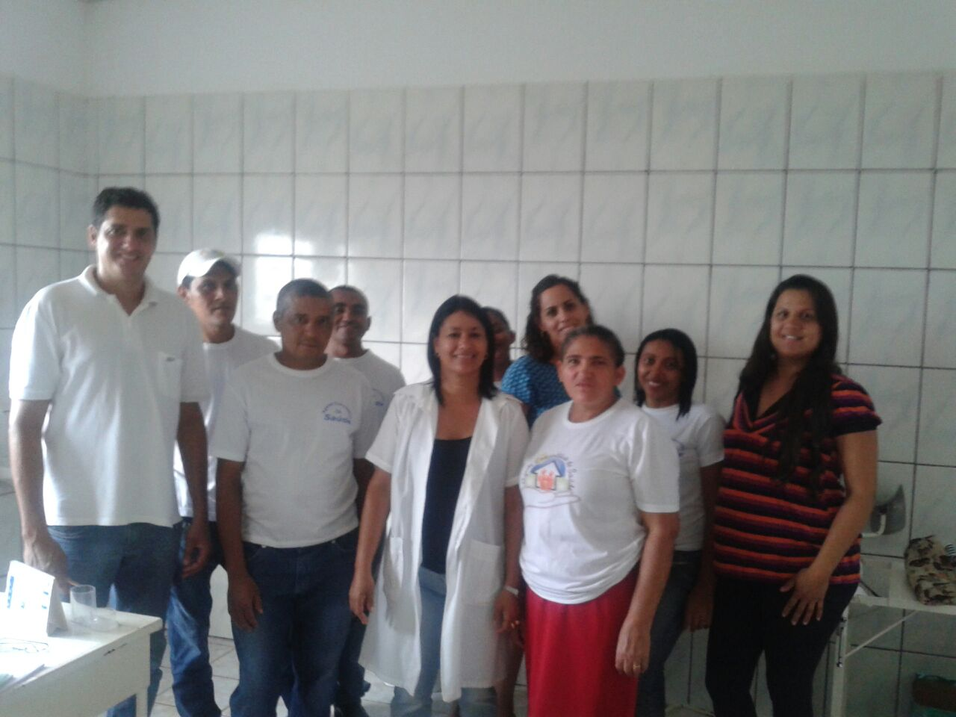

Slide 30
Discussão
O desenvolvimento da intervenção
Aumento na cobertura
Organização do registro e Arquivo
Implementação das ações de qualidade da atenção
Avanços nos cuidados da saúde das Gestantes, Puérperas e Recém-Nascidos

Slide 31
Discussão
Impacto para a equipe e serviço
A intervenção veio proporcionar melhoras na qualidade de vida para o público alvo as gravidas e as puérperas da nossa área de abrangência, houve uma maior organização nos registro dos arquivos específicos, pois a ficha de acompanhamento e ficha espelho ainda não existiam no município e foram implantada no período de desenvolvimento da intervenção
Papel definido dos membros da equipe, e cada qual conhece sua função.

Slide 32
Discussão
Impacto para a comunidade
Ganhos no engajamento público, com a participação de gestantes e família no autocuidado durante o pré-natal e puerpério.
Melhora da adesão das gestantes e família ao programa, comparecendo com maior regularidade às consultas programadas.

Slide 33
Discussão
O registro e o agendamento melhorou o planejamento da agenda para a atenção à demanda espontânea e outras ações programáticas que precisavam de nosso serviço.
Antes da intervenção os atendimentos deste grupo eram centrados na médica e enfermeiro do posto, não existia uma ação programática para o atendimento, além que sempre teve diferencia com o resto dos grupos específicos, carecia de integralidade, e de atenção especial.

Slide 34
Reflexão crítica sobre o processo pessoal de aprendizagem
Expectativas iniciais
A cada passo aprofundava conhecimentos médico e geral do Brasil, com expectativas se cumprindo e superando, e os encontros com os colegas e professores ajudavam esclarecer dúvidas.
Muitas dificuldades foram encontradas e enfrentadas durante este longo caminho, situações com internet.

Slide 35
Reflexão crítica sobre o processo pessoal de aprendizagem
Aprendizado relevante
Gostei dos casos clínicos interativos, sobre doenças muito frequentes na APS, ajudando a perfeiçoar os conhecimentos.
Conhecer e trabalhar com dados sobre a situação de saúde, mudar estratégias de trabalho para atingir metas, conhecer outros métodos de trabalho.

Slide 36
Reflexão crítica sobre o processo pessoal de aprendizagem
O significado do curso para minha prática profissional?
Como especialista de Medicina familiar conhecia como agir na comunidade para atingir a diferentes metas propostas, mas o curso deu:
a possibilidade de conhecer a situação de saúde no Brasil;
as morbidades mais frequentes, seus protocolos de atendimento;
perfeiçoar meus conhecimentos científicos e investigativos, interagir com outros colegas, professores e equipe.

Slide 37
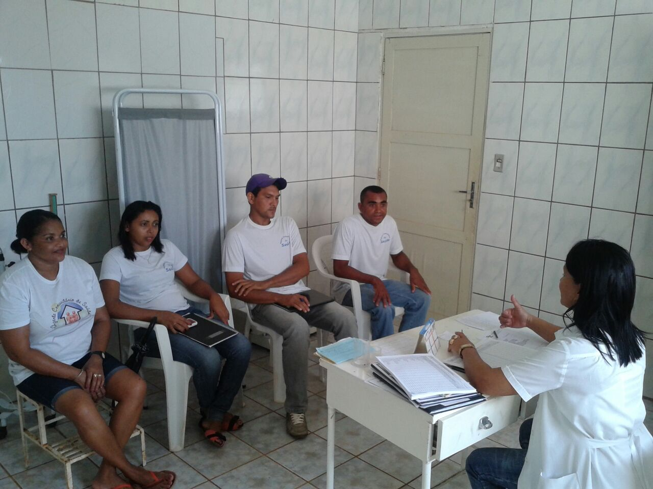

Slide 39
Boa tarde e muito obrigada!

